Slide 1
Chào mừng các thầy cô giáo đến với tiết học
Giáo viên: Phạm Thanh Lịch
Lớp: 6I

Slide 2

KHỞI ĐỘNG
TRÒ CHƠI
KAHOOT.IT

Slide 3

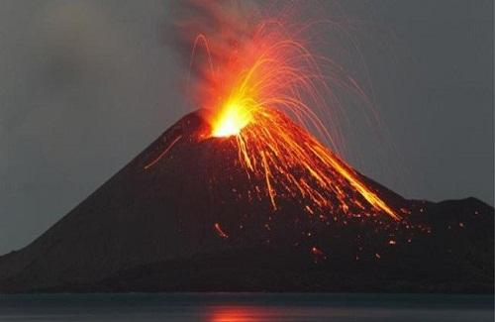
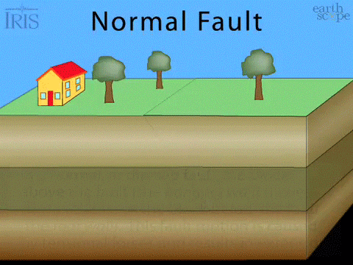
Chuyên đề: Sử dụng phương pháp dạy học tích cực đối với chương trình giáo dục phổ thông mới
TIẾT 18 -BÀI 9: CẤU TẠO CỦA TRÁI ĐẤT
NÚI LỬA VÀ ĐỘNG ĐẤT (Tiết 2)

Slide 4
PHIẾU CHẤM ĐIỂM
 | Tổ 1 | Tổ 2 | Tổ 3 | Tổ 4
Hình thức (4 điểm)
Nội dung (4 điểm)
Sáng tạo (2 điểm)
Tổng

Slide 5

3. Động Đất

Slide 6

Một số nguyên nhân,diễn biến động đất
Trình bày: Tổ 1

Slide 7
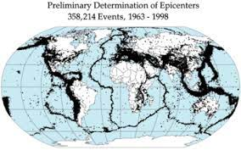
Động đất hay Địa chấn là hiện tượng lớp vỏ Trái Đất bị rung chuyển với nhiều cường độ khác nhau và diễn ra trong thời gian ngắn.

Slide 8

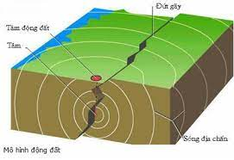
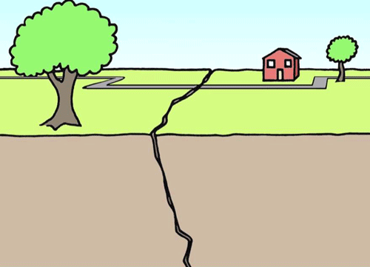
Nguyên nhân: do vận động kiến tạo của các mảng kiến tạo trong vỏ Trái Đất (xô vào nhau hoặc tách xa nhau), dẫn đến các hoạt động đứt gãy

Slide 9
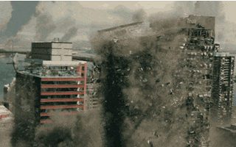
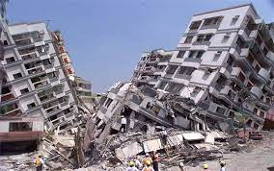
Diễn biến trận động đất: Khi mọi người đang làm việc và các thiết rung lắc và rơi xuống đất vỡ tan .Thành phố đổ nát, thiếu nước, mất điện. Cường độ 7,8 độ richte, gây ra thương vong cho hàng nghìn người

Slide 10

Bài làm của tổ 1 đến đây là kết thúc cảm ơn cô giáo và các bạn đã lắng nghe

Slide 11

III. Động đất.
- Động đất là hiện tượng lớp vỏ TĐ bị rung chuyển với nhiều cường độ khác nhau và diễn ra trong thời gian ngắn.
- Hậu quả
+ Đổ nhà cửa, các công trình xây dựng, gây thiệt hại lớn về người và tài sản.
+ Có thể gây nên lở đất, biến dạng đáy biển, làm phát sinh sóng thần khi xảy ra ở biển.

Slide 12
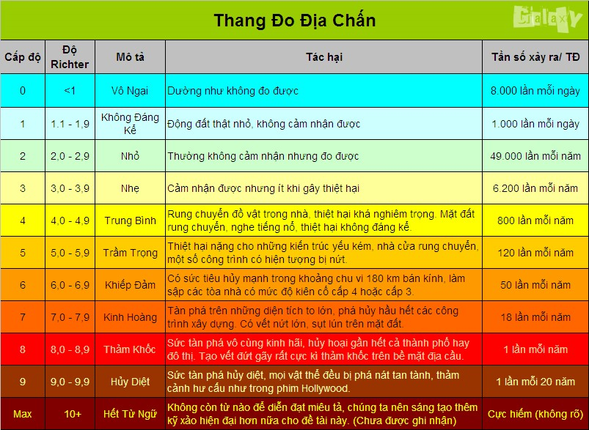
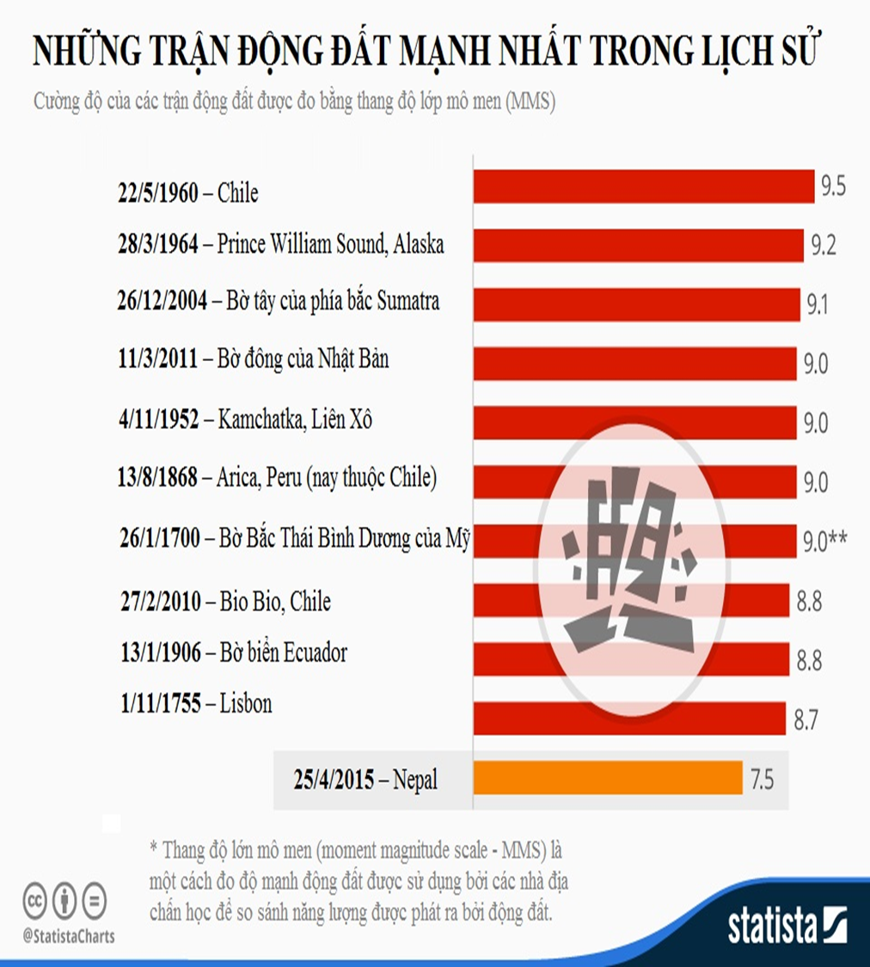

Slide 13
Xin chào cô và các bạn tổ 2 lớp 6I
Sau đây nhóm con xin được trình bày bài về ĐỘNG ĐẤT

Slide 14
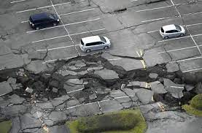
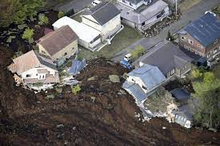
Mỗi khi nghĩ đến động đất, cái gì đầu tiên xuất hiện trong suy nghĩ của bạn?Thiên tai, nhà cửa đổ sập hay chết chóc.Có những trận động đất làm dung chuyển cả một thành phố, một lãnh địa của một quốc gia hay cướp đi bao nhiêu sinh mạng cùng nhà cửa, tài sản của người dân. Nhưng người Việt Nam may mắn hơn Nhật Bản, vì hiếm khi phải hứng chịu những trận động đất khủng khiếp,
Ngoài ra, thảm họa thiên nhiên này còn phá hủy nhiều cơ sở hạ tầng, giao thông cũng như làm đình trệ các hoạt động kinh tế.

Slide 15
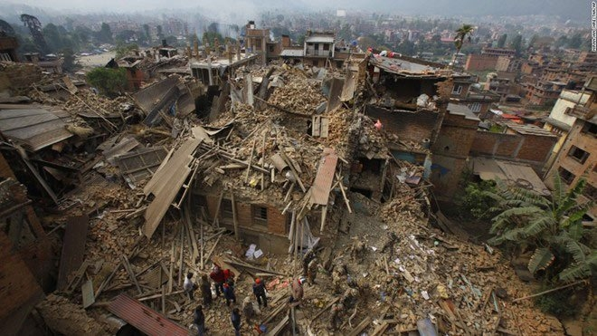
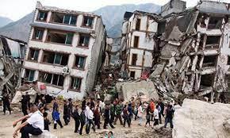
Động đất Nepal 2015 là một trận động đất mạnh khoảng 7,8 hoặc 8,1 độ vào thứ bảy ngày 25 tháng 4 năm 2015. Đây là trận động đất mạnh nhất xảy ra tại Nepal kể từ trận động đất xảy ra năm 1934 tại quốc gia này. Hiện thời, con số người chết đã tìm được là hơn 8000 và hơn 16000 người bị thương do động đất ở Nepal và các vùng lân cận thuộc Ấn Độ, Trung Quốc và Bangladesh.

Slide 16
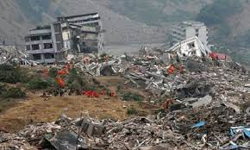
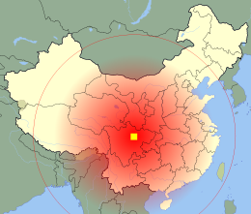
Động đất Tứ Xuyên năm 2008 là một trận động đất xảy ra tại tỉnh Tứ Xuyên ngày 12 tháng 5 năm 2008. Cơn địa chấn này có cường độ 7,8 độ Richter. Trận động đất này đã tác động đến nhiều khu vực cách xa chấn tâm như: Bắc Kinh, Thượng Hải, Pakistan, Thái Lan và thủ đô Hà Nội của Việt Nam.Đây là trận động đất mạnh và thảm khốc nhất xảy ra tại Trung Quốc kể từ sau trận Động đất Đường Sơn 1976, làm chết hơn 250.000 người.

Slide 17
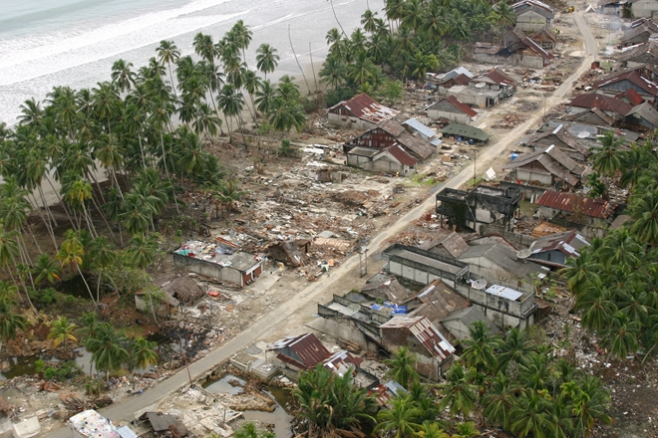
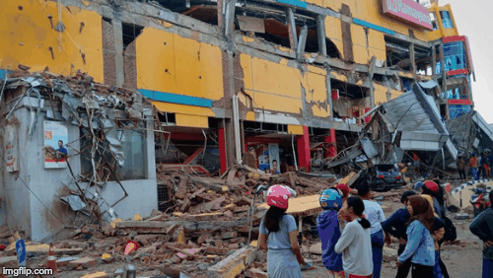
Động đất Ấn Độ Dương năm 2004, được biết đến trong cộng đồng khoa học như là cơn địa chấn Sumatra-Andaman, là trận động đất xảy ra dưới đáy biển lúc ngày 26 tháng 12 năm 2004. Trận động đất kích hoạt một chuỗi các đợt sóng thần chết người lan tỏa khắp Ấn Độ Dương, những con sóng cao 30 m tàn phá các cộng đồng dân cư sinh sống ven biển ở Indonesia, Sri Lanka, Ấn Độ, Thái Lan, Myanmar và những nơi khác, cướp đi sinh mạng của 225.000 người thuộc 11 quốc gia. Cho đến nay, thiên tai này là một trong những thảm họa gây nhiều tử vong nhất trong lịch sử thế giới hiện đại. Cường độ của trận động đất lúc đầu đo được 9.0, nhưng sau tăng lên ở khoảng giữa 9.1 và 9.3.

Slide 18
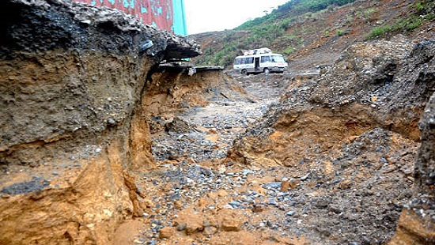
Vào khoảng 6h ngày 18/10, 2 tiếng nổ lớn cách nhau tầm 15 phút xuất hiện, tạo dư chấn, gây rung lắc nhà cửa của người dân tại một số xã thuộc địa bàn huyện Kỳ Anh, tỉnh Hà Tĩnh. Tiếp đó, vào khoảng 3h40 ngày 22/10, cũng tại huyện Kỳ Anh, 2 tiếng nổ lớn liên tiếp nhau kèm hiện tượng mặt đất rung lắc khiến người dân các xã ven biển hoảng loạn, bồng bế nhau tháo chạy trong đêm.Ngay sau đó, Viện Vật lý địa cầu đã phát đi thông: khoảng 3h42 ngày 22/10, một trận động đất với cường độ 2,3 richter xảy ra ngoài khơi khu vực biển Hà Tĩnh, cách bờ biển huyện Cẩm Xuyên, tỉnh Hà Tĩnh khoảng 5km. Độ sâu chấn tiêu 8km.

Slide 19
THANK YOU!
Cảm ơn cô và các bạn đã lắng nghe bài thuyết trình của nhóm con

Slide 20
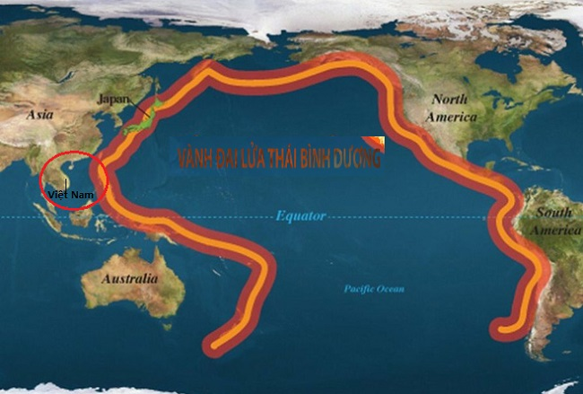
Tại sao Nhật Bản thường xuyên xảy ra động đất và sóng thần hơn Việt Nam?

Slide 21

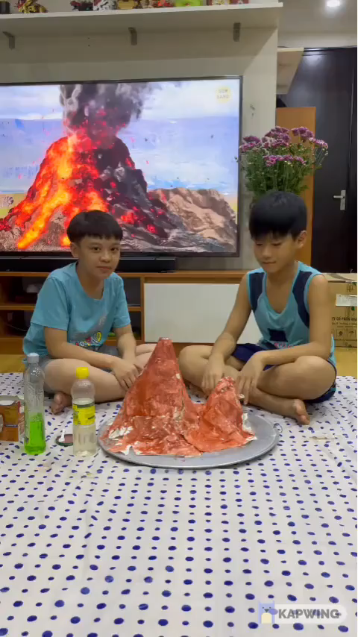


Nguyên nhân sinh ra núi lửa là do
Dựa vào thông tin nội dung đã học và đoạn video. Các em hãy suy nghĩ trả lời câu hỏi sau:
NÚI LỬA là gì?
Đây là hiện tượng gì?
Trái Đất tự quay quanh trục
Sự biến đổi khí hậu toàn cầu
Lớp dịch chuyển các mảng kiến tạo
Trái Đất quay quanh Mặt Trời

Slide 22

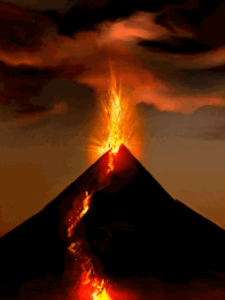
4. NÚI LỬA
Khái niệm: Núi lửa là hiện tượng phun trào macma lên trên bề mặt Trái Đất
Nguyên nhân: Do tác động của nội lực: nén ép lớp đất đá, đẩy vật chất từ dưới sâu lên mặt dất hình thành núi lửa.

Slide 23
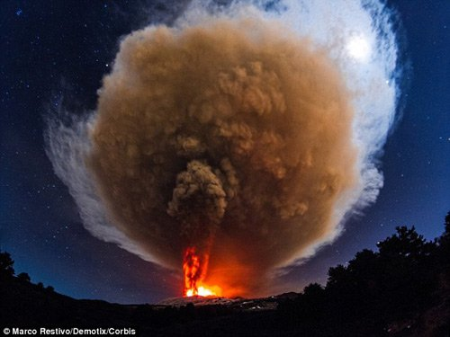
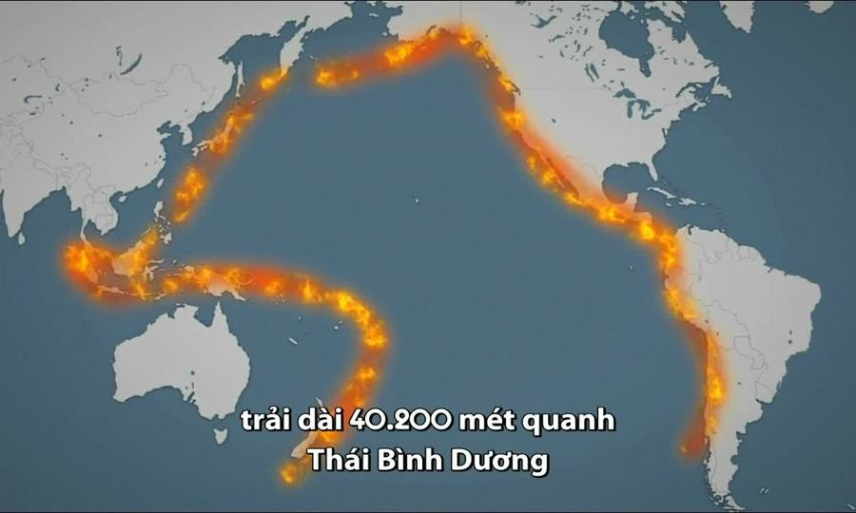
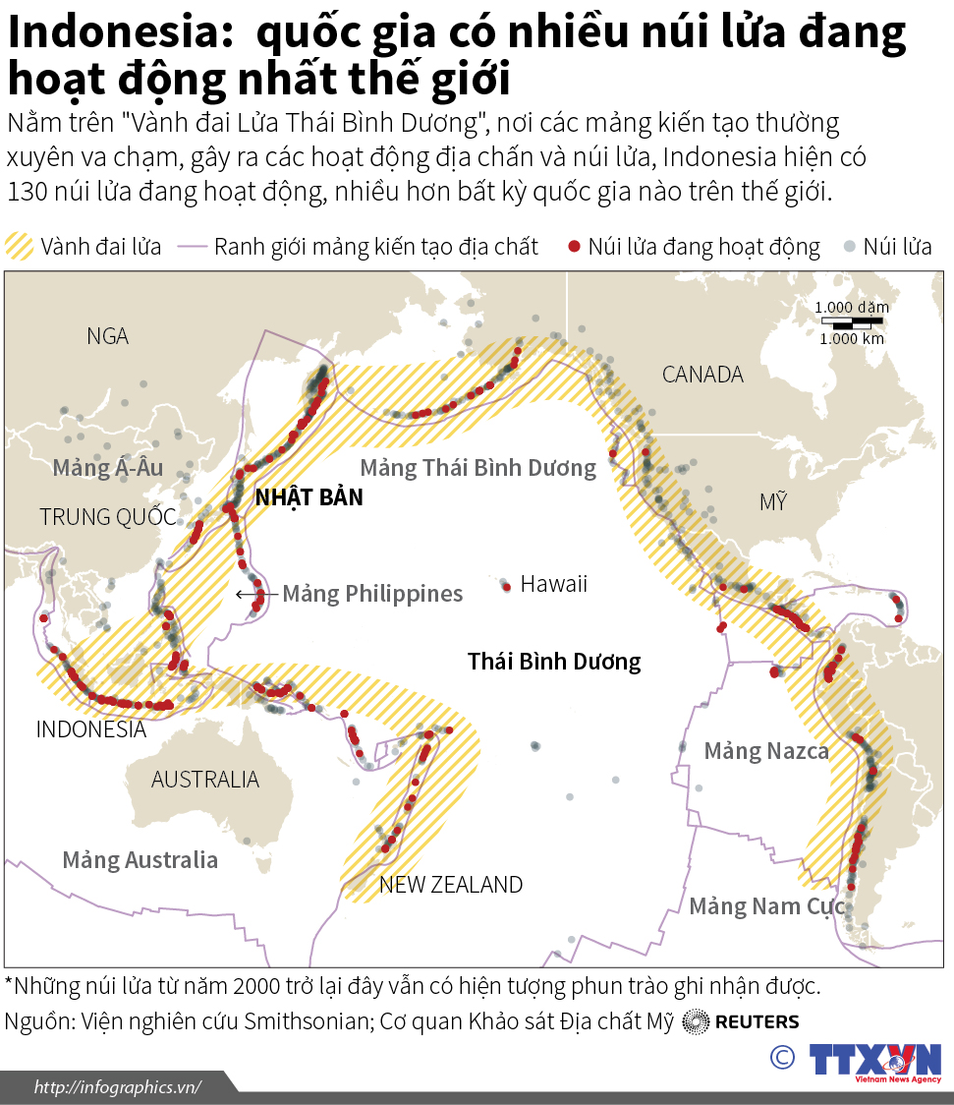
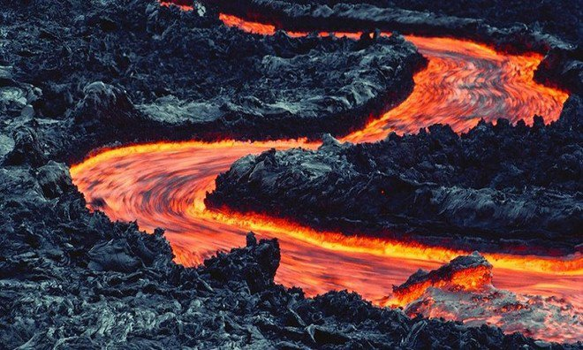
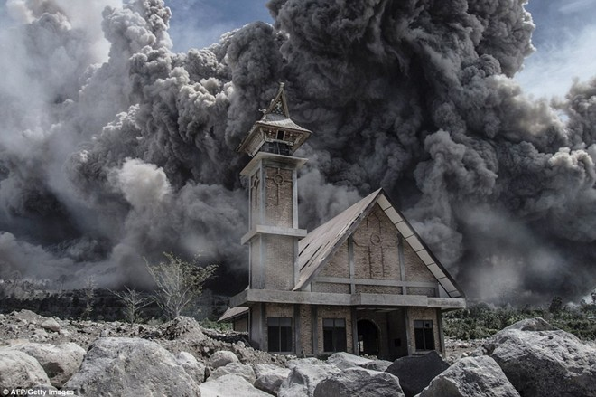
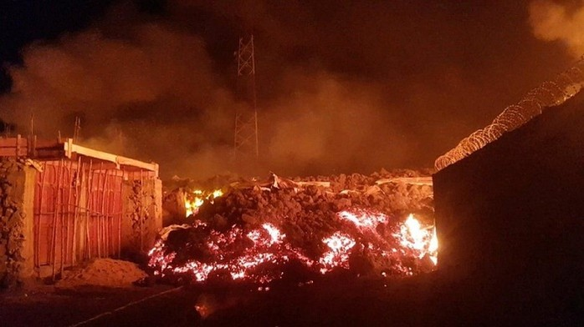

Slide 24
1. NÚI LỬA
- Khái niệm: Ở những nơi vỏ TĐ bị đứt gãy, các dòng mac-ma theo các khe nứt của vỏ TĐ phun trào lên bề mặt tạo thành núi lửa.
- Nguyên nhân: Do tác động của nội lực:nén ép lớp đất đá, đẩy vật chất từ dưới sâu lên mặt dất hình thành núi lửa.
- Hậu quả: Vùi lấp các thành thị, làng mạc, ruộng nương, gây thiệt hại lớn về người và tài sản

Slide 25

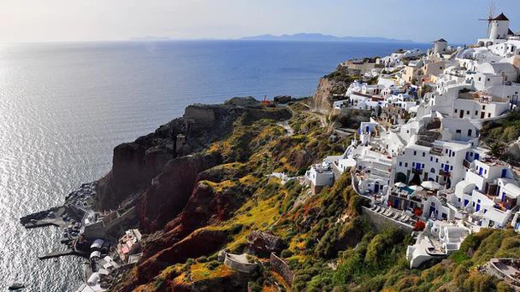
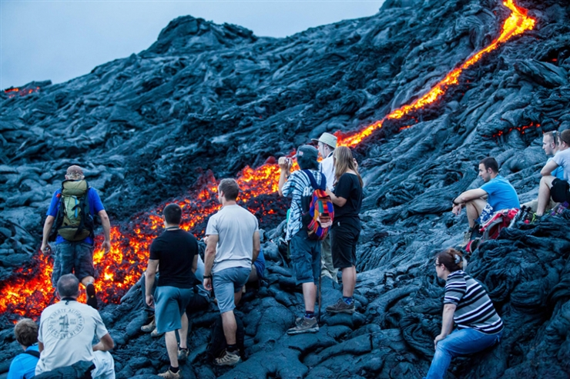
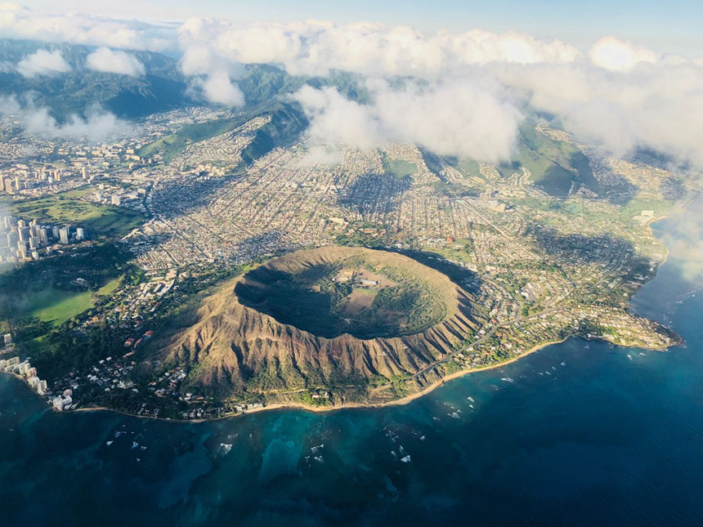
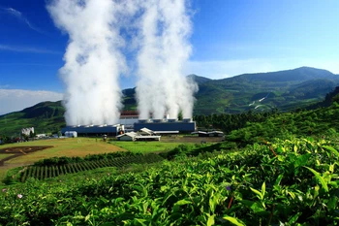
1. Cấu tạo của Trái Đất
Tại sao ở những khu vực núi lửa ngừng hoạt động lại có sức hấp dẫn lớn đối với dân cư?
500 triệu người vẫn “kề cạnh” những ngọn núi lửa đang hoạt động vì những ưu đãi về tài nguyên khoáng sản, đất đai và du lịch.
ở Iceland và New Zealand, nhà máy năng lượng địa nhiệt đã được xây dựng trên các đảo núi lửa để cung cấp đủ nguồn điện cho cả quốc gia.
Cảnh đẹp của núi lửa Diamond Head (đảo Oahu, Hawaii, Mỹ) có hình chiếc đĩa và cao 232 m.

Slide 26
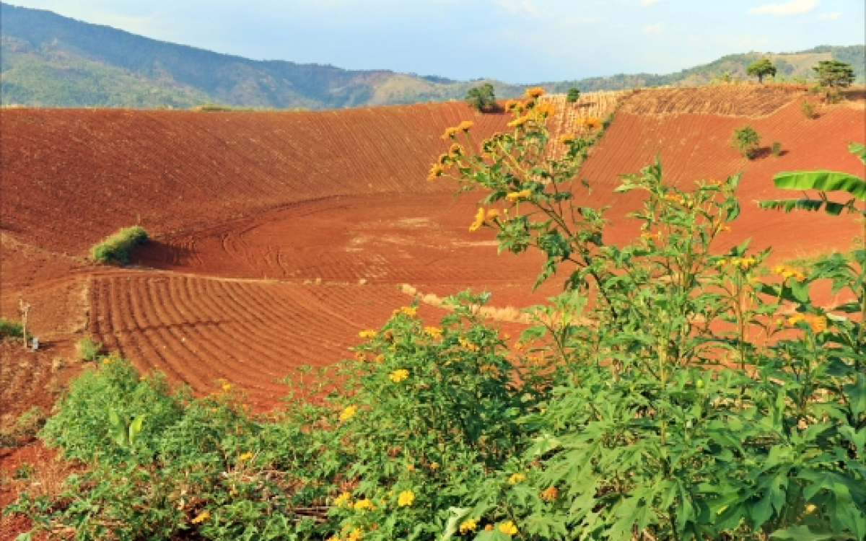
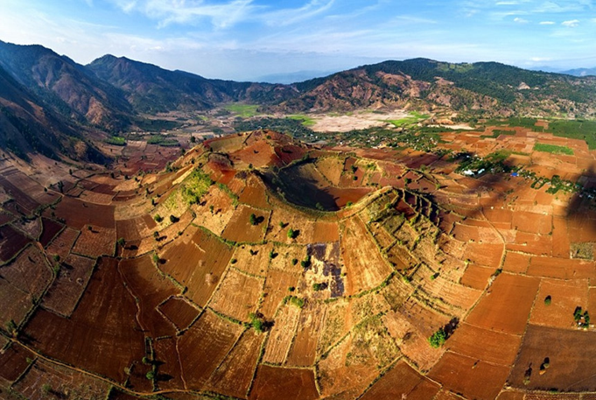
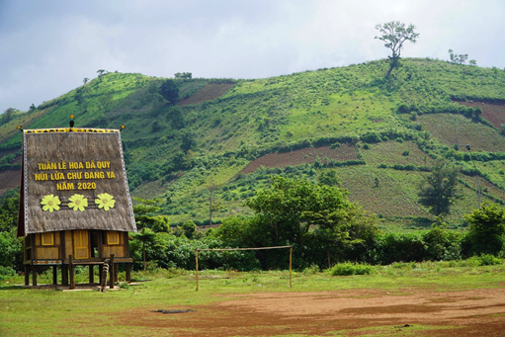
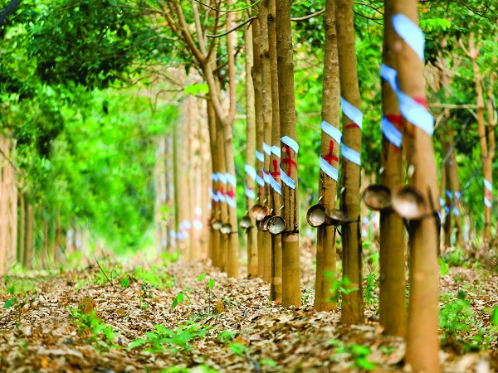
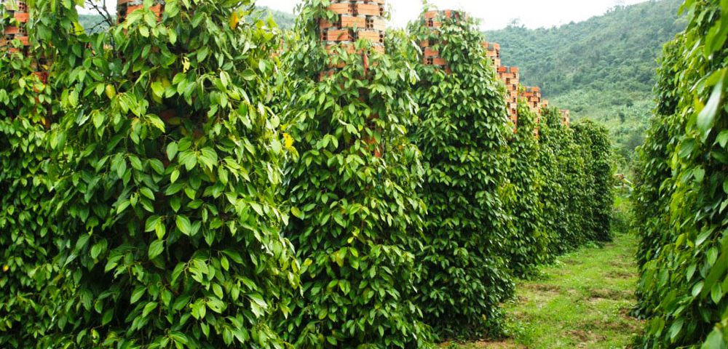
VIỆT NAM
Đất badan ở Tây Nguyên – Việt Nam hình thành do phun trào núi lửa cách đây hàng chục triệu năm.
Tác phẩm chụp núi lửa Chư Đăng Ya- Gia Lai của một nhiếp ảnh gia Việt Nam đã xuất sắc vào top 50 bức hình phong cảnh đẹp nhất cuộc thi do Agora tổ chức.

Slide 27
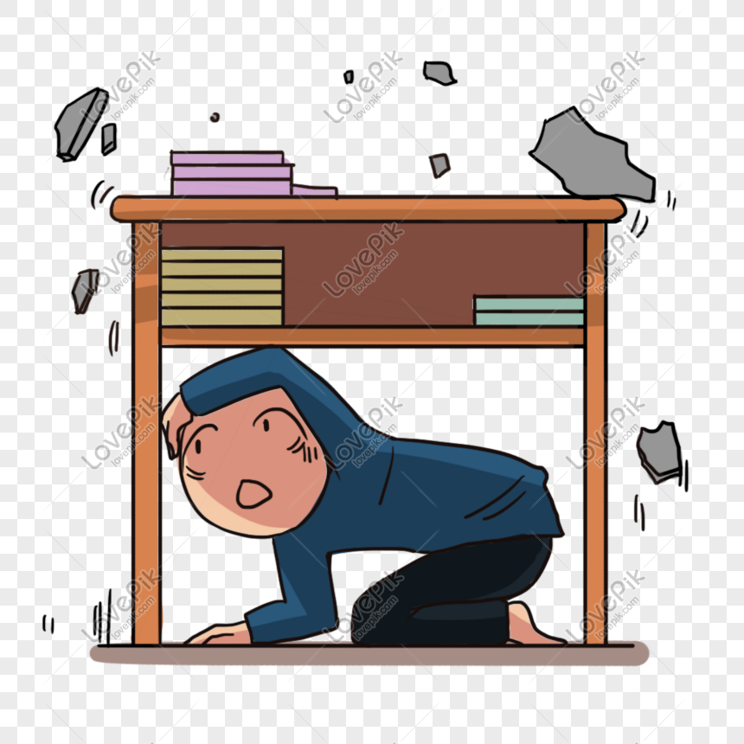
VẬN DỤNG
Nếu đang ở trường học có động đất xảy ra, em sẽ làm gì để bảo vệ mình?
https://www.menti.com/vg1yiykfja

Slide 28
Nếu đang ở trường học có động đất xảy ra, em sẽ làm gì để bảo vệ mình?
+ Khi đang ở trong lớp học, nhanh chóng trú ẩn dưới gầm bàn, tránh khu vực kê giá sách, tủ để đồ.
+ Khi đang ở hành lang, sân vận động, nhà thể thao, tập trung lại vào chính giữa.
+ Khi đang ở phòng thí nghiệm, nhanh chóng rời khỏi đây vì có thể cháy nổ.
+ Không được phép tự ý chạy về nhà vì từ trường về nhà rất có thể gặp nguy hiểm.

Slide 29

Chào tạm biệt
Chúc các em có một ngày vui vẻ

